Slide 1
CHUYÊN ĐỀ
SINH HỌC CÁ THỂ VÀ QUẦN THỂ

Slide 2
NỘI DUNG CHUYÊN ĐỀ
I. TÓM TẮT KIẾN THỨC
A. MÔI TRƯỜNG VÀ CÁC NHÂN TỐ SINH THÁI
B. QUẦN THỂ SINH VẬT
C. CÁC ĐẶC TRƯNG CƠ BẢN CỦA QUẦN THỂ
D. BIẾN ĐỘNG SỐ LƯỢNG CÁ THỂ TRONG QUẦN THỂ
II. CỦNG CỐ KIẾN THỨC
CÂU HỎI TRẮC NGHIỆM
- Mức độ 1, 2
- Mức độ 3,4 (Câu hỏi bảng biểu, đồ thị)

Slide 3
A. MÔI TRƯỜNG VÀ CÁC NHÂN TỐ SINH THÁI
1. Môi trường sống
- Khái niệm: Môi trường sống bao gồm tất cả các nhân tố bao quanh sinh vật, có tác động trực tiếp hoặc gián tiếp tới sinh vật, làm ảnh hưởng đến sự tồn tại, sinh trưởng, phát triển và những hoạt động khác của sinh vật..
- Phân loại:
+ Môi trường trên cạn VD: chim sẻ, hổ, mèo, sói…
+ Môi trường nước (VD: cá chép, cá voi, hải cẩu…
+ Môi trường đất VD: giun đất…
+ Môi trường sinh vật: giun đũa, sán lá gan…

Slide 4
2. Nhân tố sinh thái
Khái niệm: Là tất cả những nhân tố môi trường có ảnh hưởng trực tiếp hoặc gián tiếp tới đời sống sinh vật.
Phân loại:
+ Nhân tố vô sinh: các yếu tố không sống như khí hậu, địa chất
+ Nhân tố hữu sinh: sinh vật
- Lưu ý: Hữu sinh khác hữu cơ (hữu cơ có thể là xác sinh vật hay chất hữu cơ…)

Slide 5
3. Giới hạn sinh thái
Khái niệm: Là khoảng giá trị xác định của một nhân tố sinh thái của môi trường mà trong đó sinh vật có thể tồn tại và phát triển ổn định theo thời gian.
Phân biệt các khoảng giá trị trong giới hạn sinh thái: khoảng thuận lợi, khoảng chống chịu.
Một số lưu ý:
+ Trong giới hạn sinh thái: sinh vật sống được; trong khoảng thuận lợi: sinh vật sống tốt; trong khoảng chống chịu: sinh vật sống được nhưng bị ức chế.
+ Giới hạn sinh thái rộng hẹp liên quan tới khu vực phân bố rộng hẹp của sinh vật trên trái đất.
+ Những loài có giới hạn sinh thái rộng đối với nhiều nhân tố, chúng có vùng phân bố rộng.
+ Những loài có giới hạn sinh thái rộng đối với một số nhân tố này, nhưng hẹp đối với một số nhân tố khác, chúng có vùng phân bố hạn chế.
+ Những loài có giới hạn sinh thái hẹp đối với nhiều yếu tố, chúng có vùng phân bố hẹp.
+ Khi một nhân tố này trở nên kém cực thuận cho đời sống thì sức chống chịu đối với các nhân tố khác cũng bị thu hẹp.
+ Những cơ thể còn non (trứng, ấu trùng, con non…) hay cơ thể trưởng thành trong trạng thái sinh lí thay đổi ( mang trứng, mang thai, mới đẻ, đau ốm,…) thì nhiều nhân tố môi trường trở thành nhân tố giới hạn.

Slide 6
Câu hỏi minh họa
Câu 1: Cho các phát biểu nói về giới hạn sinh thái là:
1. Giới hạn sinh thái là khoảng giá trị xác định của nhiều nhân tố sinh thái tác động qua lại lẫn nhau mà ở đó sinh vật có thể tồn tại và phát triển được theo thời gian.
2. Cơ thể còn non và cơ thể trưởng thành nhưng có trạng thái sinh lý thay đổi đều có giới hạn sinh thái hẹp.
3. Khoảng chống chịu là khoảng giá trị thuộc giới hạn sinh thái, tuy nhiên các nhân tố sinh thái gây ức chế hoạt động sinh lý của sinh vật.
4. Loài phân bố càng rộng thì giới hạn sinh thái càng hẹp.
5. Xác định nhân tố sinh thái nhằm tạo điều kiện cho việc di nhập giống vật nuôi cây trồng từ vùng này sang vùng khác.
6. Loài sống ở vùng cực có giới hạn sinh thái về nhiệt độ rộng hơn loài sống ở vùng gần xích đạo.
Số phát biểu đúng là:
A. 3 B. 2 C. 1 D. 4

Slide 7
Câu hỏi minh họa
Câu 1: Cho các phát biểu nói về giới hạn sinh thái là:
1. Giới hạn sinh thái là khoảng giá trị xác định của nhiều nhân tố sinh thái tác động qua lại lẫn nhau mà ở đó sinh vật có thể tồn tại và phát triển được theo thời gian.
2. Cơ thể còn non và cơ thể trưởng thành nhưng có trạng thái sinh lý thay đổi đều có giới hạn sinh thái hẹp.
3. Khoảng chống chịu là khoảng giá trị thuộc giới hạn sinh thái, tuy nhiên các nhân tố sinh thái gây ức chế hoạt động sinh lý của sinh vật.
4. Loài phân bố càng rộng thì giới hạn sinh thái càng hẹp.
5. Xác định nhân tố sinh thái nhằm tạo điều kiện cho việc di nhập giống vật nuôi cây trồng từ vùng này sang vùng khác.
6. Loài sống ở vùng cực có giới hạn sinh thái về nhiệt độ rộng hơn loài sống ở vùng gần xích đạo.
Số phát biểu đúng là:
A. 3 B. 2 C. 1 D. 4

Slide 8
Câu hỏi minh họa
Câu 2: Giả sử cho 4 loài thú được kí kiệu là A, B, C, D có giới hạn sinh thái cụ thể như sau:
Loài | A | B | C | D
Giới hạn sinh thái | 5,6℃ - 42℃ | 5℃ - 36℃ | 2℃ - 44℃ | 0℃ - 31,4℃
Theo lý thuyết, có bao nhiêu phát biểu sau đây đúng?
I. Loài C có vùng phân bố về nhiệt độ rộng nhất.
II. Nếu các loài đang xét cùng sống trong một khu vực và nhiệt độ môi trường xuống mức 5,1℃ thì chỉ có một loài có khả năng tồn tại.
III. Trình tự vùng phân bố từ hẹp đến rộng về nhiệt độ của các loài theo thứ tự là: B→D→A→C.
IV. Tất cả các loài trên đều có khả năng tồn tại ở nhiệt độ 30℃.
A. 1. B. 2. C. 3. D. 4.

Slide 9
Hướng dẫn
Dựa vào dữ kiện đề bài, ta nhận thấy khoảng giới hạn về nhiệt độ của loài A, B, C, D lần lượt là
Loài | A | B | C | D
Giới hạn sinh thái | 36,4℃ | 31℃ | 42℃ | 31,4℃
Từ bảng trên thấy loài C là có giới hạn sinh thái về nhiệt độ rộng nhất nên loài C phân bố rộng nhất → I đúng.
II sai vì nhiệt độ 5,1℃ nằm ngoài giới hạn sinh thái của loài A → khi nhiệt độ môi trường xuống mức 5,1℃ thì có ba loài có khả năng tồn tại → II sai
III đúng (sắp xếp theo mức độ tăng dần về nhiệt độ)
IV đúng vì 30℃ nằm trong giới hạn sinh thái của tất cả các loài A, B, C, D nên cả 4 loài đều có khả năng tồn tại.
=> Đáp án C

Slide 10
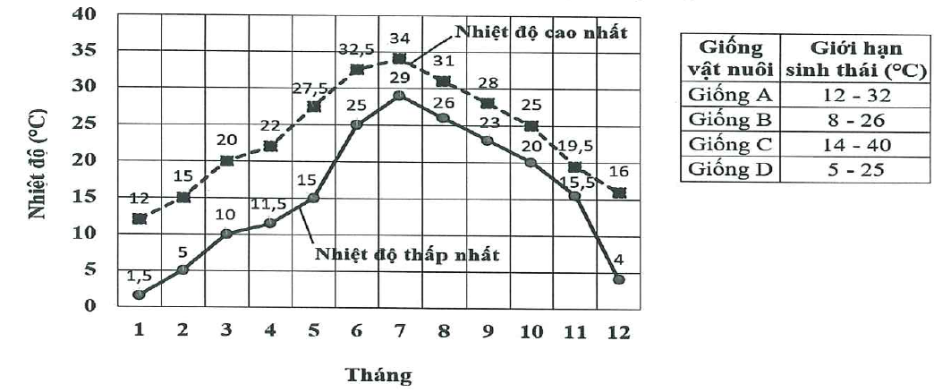


Câu 3 (Đề minh họa 2023)
Hình dưới đây biểu thị sự biến động về nhiệt độ giả định cao nhất và thấp nhất theo tháng ở một vùng. Thời gian sinh trưởng từ khi bắt đầu nuôi trong môi trường tự nhiên đến khi xuất chuồng của các giống vật nuôi $A,B,C$ và $D$ tối thiểu là 160 ngày. Bảng dưới đây cho biết giới hạn sinh thái về nhiệt độ của bốn giống vật nuôi này. Giả sử các điêuu kiện sinh thái khác của môi trường không ảnh hưởng đến sức sống của các giống vật nuôii đang nghiên cứu. Khi nhiệt độ môi trường thấp hơn giới hạn dưới hoặc cao hơn giới hạn trên của mỗi giống vật nuôi thì chúng sẽ bị chết.
Dựa vào thông tin trong hình và bảng, có bao nhiêu nhận định sau đây đúng để lựa chọn các giống vật nuôi $A,B,C$ và $D$ chăn thả tại vùng này cho phù hợp?
I. Giống $A$ phù hợp để chăn thả ở vùng này.
II. Có thể nuôi giống $D$ từ tháng hai để đảm bảo năng suất khi xuất chuồng là cao nhất.
III. Để đảm bảo đủ thời gian xuất chuồng, giống $C$ là phù hợp nhất chăn thả ở vùng này.
IV. Không thể nuôi được giống B trong 160 ngày để xuất chuồng ở vùng này.
A. 2. B. 3 . C. 4 . D. 1 .

Slide 11
Hướng dẫn
I. Sai. Giống A chỉ có thể nuôi ở vùng này trong khoảng tháng 5, tháng 6, tháng 8, 9, 10, 11 -> không đủ thời gian đến khi xuất chuồng
II. Sai. Sau khoảng 90 ngày (tính từ tháng 2) trở đi, nhiệt độ cao nhất trong các tháng nằm ngoài giới hạn sinh thái của giống D -> chưa đến lúc xuất chuồng
III. Đúng. Có thể nuôi giống C từ tháng 5 đến tháng 11 là phù hợp (có thể xuất chuồng), nhiệt độ môi trường nằm trong khoảng giới hạn sinh thái của giống C
IV. Đúng. Chỉ có thể nuôi được giống B trong tháng 3, 4, 10 và 11 -> không đủ thời gian xuất chuồng

Slide 12
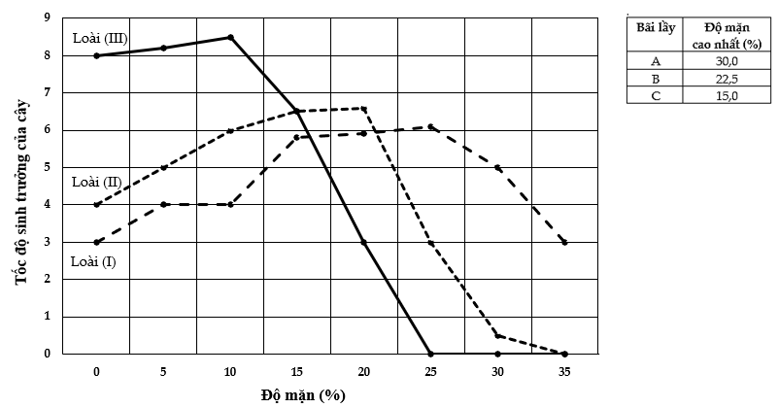
Câu 4: (Đề THPT 2022)
Hình dưới đây minh hoạ tốc độ sinh trưởng giả định của ba loài cây ngập mặn thân gỗ lâu năm kí hiệu là loài (I), (II) và (III) tương ứng với các điều kiện độ mặn khác nhau. Số liệu trong bảng dưới đây cho biết độ mặn cao nhất tại ba bãi lầy ven biển A, B và C của địa phương H. Giả sử các điều kiện sinh thái khác của ba bãi lầy này là tương đồng nhau, không ảnh hưởng đến sức sống của các loài cây này và sự sai khác về độ mặn giữa các vị trí trong mỗi bãi lầy là không đáng kể. Các cây con của ba loài này khi trồng không thể sống được ở các dải độ mặn có tốc độ sinh trưởng bằng 0.
Địa phương H có kế hoạch trồng các loài cây (I), (II) và (III) để phục hồi rừng ngập mặn ở ba bãi lầy A, B và
C.Dựa vào thông tin trong hình và bảng, có bao nhiêu nhận định sau đây đúng giúp địa phương H lựa chọn các loài cây này cho phù hợp?
I. Loài (I) có khả năng chịu độ mặn cao nhất trong ba loài.
II. Tốc độ sinh trưởng của loài (II) tỉ lệ nghịch với độ mặn của cả ba bãi lầy.
III. Bãi lầy B và C trồng xen được hai loài (I) và (II), bãi lầy A trồng xen được cả ba loài.
IV. Loài (III) có tốc độ sinh trưởng lớn hơn loài (I) và loài (II) ở độ mặn từ 22,5‰ đến 35‰.
A. 1. B. 2. C. 4. D. 3.

Slide 13
Câu 4: Hướng dẫn
Loài (I) có khả năng chịu độ mặn cao nhất trong ba loài.
=> Đúng vì ở độ mặn 35‰ loài I vẫn phát triển
II. Tốc độ sinh trưởng của loài (II) tỉ lệ nghịch với độ mặn của cả ba bãi lầy.
=> Sai, ở độ mặn 0-20‰ tốc độ tăng trưởng loài II tỉ lệ thuận với độ mặn.
III. Bãi lầy B và C trồng xen được hai loài (I) và (II), bãi lầy A trồng xen được cả ba loài. => Sai, bãi lầy A độ mặn cao nhất 30‰ trong khi loài III chết ở độ mặn 25‰.
IV. Loài (III) có tốc độ sinh trưởng lớn hơn loài (I) và loài (II) ở độ mặn từ 22,5‰ đến 35‰.
=> Sai vì từ 22,5‰ đến 35‰ đồ thị sinh trưởng loài III nhỏ hơn loài I, II.
A. 1. B. 2. C. 4. D. 3.

Slide 14
4. Ổ sinh thái
Khái niệm: là một “không gian sinh thái” mà ở đó tất cả các nhân tố sinh thái của môi trường nằm trong giới hạn sinh thái cho phép loài đó tồn tại và phát triển.
Phân biệt ổ sinh thái và nơi ở:
Một số lưu ý:
* Ổ sinh thái của các loài phán ánh phương thức sống của các loài trong tự nhiên, khả năng cạnh tranh với các loài khác.
+ Những loài có ổ sinh thái trùng nhau, nhất là ổ sinh thái dinh dưỡng, chúng sẽ cạnh tranh với nhau. Mức độ cạnh tranh mạnh hay yếu phụ thuộc vào phần trùng nhau nhiều hay ít.
+ Khi ổ sinh thái của 2 loài trùng khít lên nhau, cuộc cạnh tranh trở nên khốc liệt, một mất một còn. Người ta gọi kiểu cạnh tranh này là cạnh tranh loại trừ
+ Những loài có ổ sinh thái giống nhau, nhưng phân bố trong những vùng địa lý khác nhau là những loài tương đồng sinh thái.
** Hầu hết trong các câu hỏi đề cập về ở sinh thái thành phần: ổ sinh thái dinh dưỡng, nhiệt độ…

Slide 15
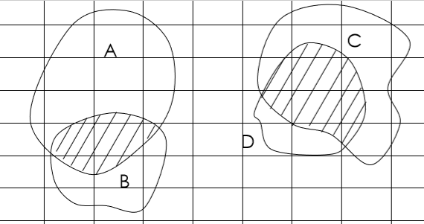
Ý nghĩa: phản ánh mức độ cạnh tranh giữa các loài
VD: Hình bên mô tả ổ sinh thái dinh dưỡng của 4 loài. A, B, C, D. Nhận xét mức độ cạnh tranh giữa các loài. Giải thích.

Slide 16
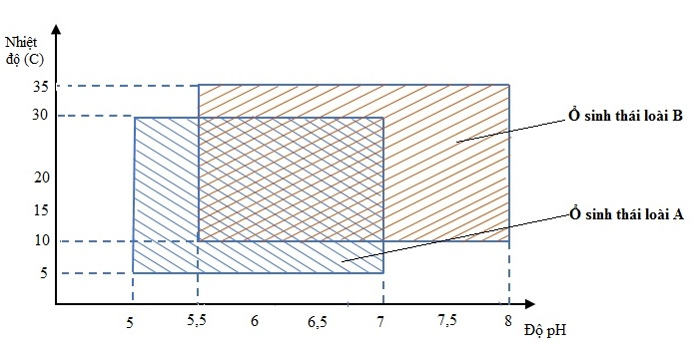
Câu hỏi minh họa:
Câu 5: Ổ sinh thái liên quan đến nhiệt độ và độ pH của 2 loài A, B được biểu diễn trên cùng một đồ thị sau:
Nhận định nào sau đây là đúng?
A. Có thể bắt gặp sự xuất hiện đồng thời của 2 loài A và B.
B. Độ pH nhỏ hơn 8 sẽ gây chết cho cả 2 loài.
C. Ổ sinh thái của 2 loài có sự trùng khít nhau hoàn toàn.
D. Loài A phân bố rộng hơn loài B về nhiệt độ và độ pH.
Hướng dẫn
A đúng.
B sai, ở 5 <pH < 8 ít nhất có 1 loài sống sót.
C sai, ổ sinh thái của 2 loài trùng nhau 1 phần.
D sai, khoảng giới hạn nhiệt độ của loài A và B đều là 25°C, nhưng loài B phân bố rộng hơn loài A về độ pH.

Slide 17
I. TÓM TẮT KIẾN THỨC
B. QUẦN THỂ SINH VẬT
Khái niệm quần thể:
- Lưu ý: Điều kiện để một tập hợp sinh vật được coi là quần thể: Cùng loài, cùng sống trong khoảng không gian, thời gian xác định, có khả năng sinh sản.
2. Các mối quan hệ giữa các cá thể trong quần thể
a. Quan hệ hỗ trợ
b. Quan hệ đối nghịch
Cạnh tranh cùng loài (phổ biến): Hiện tượng tự tỉa cành, tự tỉa thưa.`
Hiện tượng kí sinh cùng loài
Ăn thịt đồng loại
3. Ý nghĩa của quan hệ hỗ trợ và cạnh tranh

Slide 18
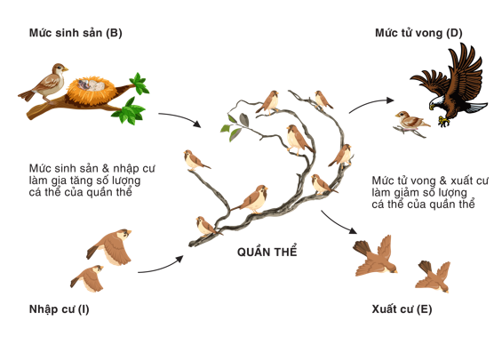
C. CÁC ĐẶC TRƯNG CƠ BẢN CỦA QUẦN THỂ
1. Kích thước của quần thể
Kích thước tối thiểu và kích thước tối đa
KN kích thước của quần thể
KN kích thước tối thiểu, kích thước tối đa
Tại sao kích thước quần thể không vượt quá tối đa, không xuống dưới mức tối thiểu?
b. Những nhân tố ảnh hưởng tới kích thước của quần thể sinh vật
Mức sinh sản
Mức tử vong
Xuất cư, nhập cư

Slide 19
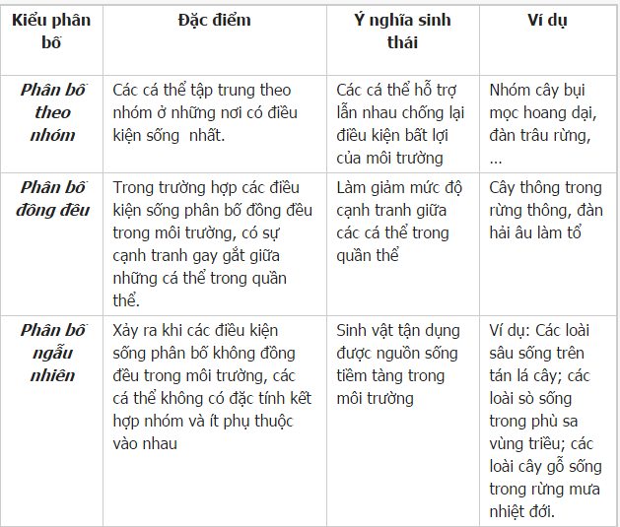
2. Đặc điểm phân bố của các cá thể
Có 3 kiểu phân bố cá thể trong quần thể

Slide 20
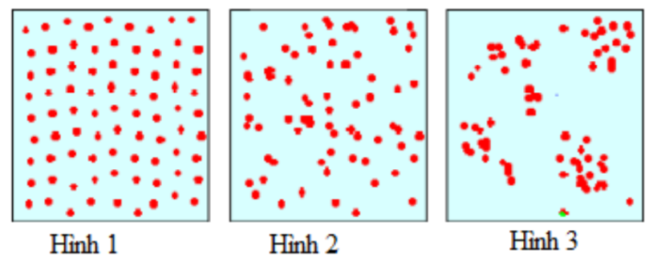
Câu hỏi minh họa
Câu 6: Cho ba hình 1, 2, 3 diễn tả kiểu
phân bố của cá thể trong quần thể:
Có bao nhiêu nhận xét sau đây là sai?
Hình 1 là kiểu phân bố đồng đều,
hình 2 là kiểu phân bố theo nhóm và hình 3 là kiểu phân bố ngẫu nhiên.
II. Hình 3 là kiểu phân bố phổ biến nhất, thường gặp khi điều kiện sống phân bố không đồng đều trong môi trường.
III. Hình 2 là kiểu phân bố thường gặp khi điều kiện sống được phân bố một cách đồng đều trong môi trường và khi có sự cạnh tranh gay gắt giữa các cá thể trong quần thể.
IV. Hình 2 là kiểu phân bố giúp sinh vật tận dụng được nguồn sống tiềm tàng trong môi trường.
A. 1. B. 2. C. 3. D. 4.

Slide 21
3. Tỉ lệ giới tính
Khái niệm: Tỉ lệ giới tính là tỉ số giữa số lượng cá thể đực, số lượng cá thể cái trong quần thể.
Ý nghĩa: Tỉ lệ giới tính của quần thể là đặc trưng quan trọng đảm bảo hiệu quả sinh sản của quần thể trong điều kiện môi trường thay đổi.
- Lưu ý: cấu trúc giới tính của các quần thể trong thiên nhiên thường là 1:1. Tuy nhiên, trong nhiều trường hợp, tỉ lệ này thay đổi liên quan đến đặc tính của loài, các giai đoạn phát triển của cá thể và các điều kiện môi trường.

Slide 22
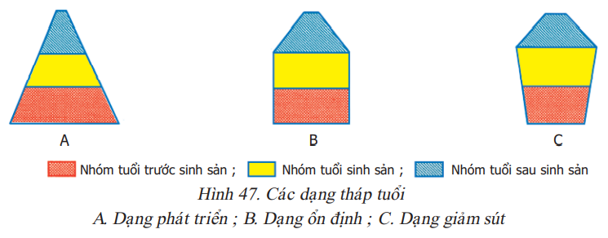
4. Nhóm tuổi
Người ta chia đời sống sinh vật thành 3 nhóm tuổi sinh thái: nhóm trước sinh sản, nhóm sinh sản, và nhóm sau sinh sản.
Có 3 dạng tháp tuổi:
+Dạng phát triển
+ Dạng ổn định
+ Dạng giảm sút
Lưu ý:
+ 3 loại tháp tuổi liên quan đến mức độ khai thác, nuôi trồng và bảo vệ tài nguyên sinh vật.
+ Cấu trúc tuổi của quần thể thay đổi theo chu kỳ (ngày đêm, chu kỳ, mùa,…) và bị chi phối bởi sự khai thác của vật dữ và con người.
+ Trong thiên nhiên không phải tất cả các loài đều có 3 nhóm tuổi sinh sản như trên. Một số loài sau khi đẻ, bố mẹ đều chết, do đó không có nhóm sau sinh sản như trường hợp của các loài cá chình, cá hồi, nai đuôi đen,….

Slide 23
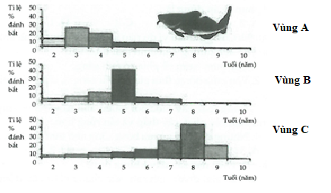
Câu hỏi minh họa:
Câu 7: Khi đánh bắt ngẫu nhiên một loài cá ở ba vùng khác nhau người ta thống kê được tỉ lệ các loại cá theo độ tuổi ở từng vùng như hình bên.
Phát biểu nào sai?
A. Biểu đồ vùng A thể hiện quần thể bị đánh bắt quá mức.
B. Biểu đồ vùng B thể hiện quần thể bị đánh bắt ở mức độ vừa phải.
C. Biểu đồ vùng C thể hiện quần thể bị đánh bắt ít.
D. Quần thể ở vùng C đang có tốc độ tăng trường kích thước quần thể nhanh nhất.
Hướng dẫn
- Các mẻ lưới đánh bắt ở từng vùng phản ánh tình trạng quần thể cá hiện tại.
=> Đáp án D

Slide 24
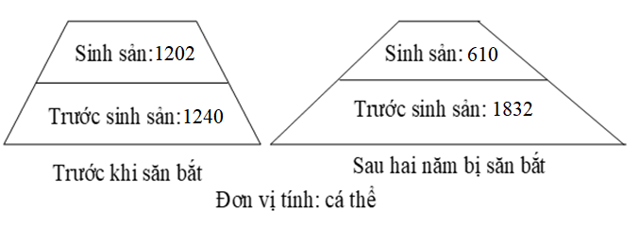
Câu 8: Cấu trúc tuổi của quần thể có tính đặc trưng và phụ thuộc vào môi trường sống. Khi nghiên cứu cấu trúc tuổi của một quần thể động vật trên một hòn đảo trước và sau hai năm bị săn bắt, người ta thu được tháp tuổi như hình bên. Biết rằng ngoài hoạt động săn bắt, điều kiện môi trường sống trong toàn bộ thời gian nghiên cứu không có biến động lớn. Có bao nhiêu phát biểu sau đây đúng?
(1) Mức độ săn bắt nằm trong khả năng tự phục hồi của quần thể.
(2) Do bị săn bắt nên quần thể này không còn nhóm tuổi sau sinh sản.
(3) Sau hai năm bị săn bắt, quần thể có tháp tuổi dạng phát triển.
(4) Khi dừng săn bắt, quần thể có khả năng tự điều chỉnh làm giảm số lượng cá thể của nhóm tuổi trước sinh sản.
A. 3. B. 2. C. 4. D. 1.

Slide 25
Hướng dẫn
Trước và sau khi bị săn bắt đều không thấy xuất hiện nhóm tuổi sau sinh sản. Trước khi bị săn bắt, quần thể có 51% cá thể ở lứa tuổi trước sinh sản; 49% cá thể ở lứa tuổi sinh sản => Đặc điểm đặc trưng của loài => (2) Sai
Sau hai năm bị săn bắt, số cá thể ở lứa tuổi sinh sản giảm mạnh => chủ yếu khai thác nhóm tuổi trưởng thành => Tỷ lệ nhóm tuổi thay đổi, quần thể có 75% cá thể ở lứa tuổi trước sinh sản; 25% cá thể ở lứa tuổi sinh sản. Kích thước của quần thể ít biến động (trước khai thác: 1240; sau hai năm khai thác: 1832) => việc khai thác nằm trong khả năng tự phục hồi của quần thể. => (1) Đúng
Khi tập trung khai thác các cá thể trưởng thành khiến cho số lượng cá thể ở nhóm tuổi trưởng thành của quần thể giảm mạnh. Tuy nhiên việc khai thác đều đặn theo thời gian một số lượng nhất định cá thể của quần thể, số cá thể còn lại sẽ tăng khả năng sinh sản, bù lại số đã bị săn bắt (Cơ chế tự điều chỉnh của quần thể) => (3) Đúng
Khi dừng khai thác, mật độ của quần thể tăng => quần thể tự điều chỉnh, giảm khả năng sinh sản của các cá thể => số lượng cá thể giảm => quần thể quay lại tỷ lệ nhóm tuổi ban đầu. => (4) Đúng

Slide 26
5. Mật độ cá thể của quần thể
- Khái niệm: Mật độ cá thể của quần thể là số lượng cá thể trên một đơn vị diện tích hay thể tích của quần thể.
- Mật độ cá thể của quần thể có ảnh hưởng tới mức độ sử dụng nguồn sống trong môi trường, tới khả năng sinh sản và tử vong của các cá thể.
+ Khi mật độ tăng quá cao, các cá thể cạnh tranh gay gắt giành thức ăn, nơi ở,...dẫn tới tỉ lệ tử vong tăng cao.
+ Khi mật độ giảm, thức ăn dồi dào thì các cá thể trong quần thể tăng cường hỗ trợ lẫn nhau.
- Mật độ cá thể của quần thể thay đổi theo mùa, năm hoặc tuỳ theo điều kiện của môi trường sống.

Slide 27
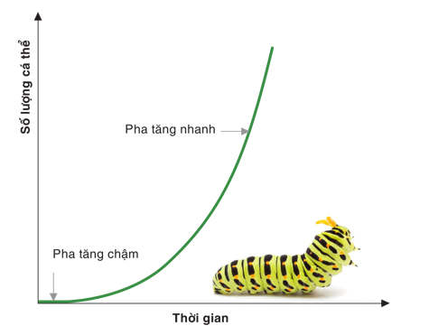
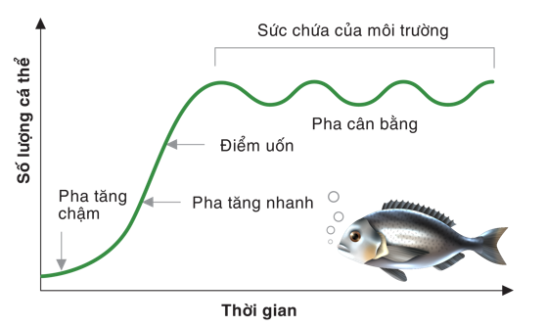
6. Tăng trưởng của quần thể
a. Tăng trưởng theo tiềm năng sinh học
- Điều kiện: Nguồn sống của môi trường dồi dào và sức sinh sản của các cá thể trong quần thể là rất lớn.
- Đặc điểm: Quần thể tăng trưởng theo tiềm năng sinh học, đường cong tăng trưởng có dạng hình chữ J.
- Có nhiều loài tăng trưởng theo tiềm năng sinh học, là các loài sinh sản lớn, khả năng sống sót cao khi điều kiện thuận lợi như nấm, tảo,…
b. Tăng trưởng thực tế (trong môi trường giới hạn)
- Trong thực tế, điều kiện ngoại cảnh không phải lúc nào cũng thuận lợi, sức sinh sản không phải lúc nào cũng lớn.
- Đường cong tăng trưởng thực tế có hình chữ S.
- Một số loài có kích thước lớn, sức sinh sản ít, tuổi thọ cao, đòi hỏi điều kiện chăm sóc cao thì tăng trưởng theo thực tế như voi, bò tót, cây gỗ trong rừng,...
Tăng trường kích thước của quần thể sâu trong môi trường lí tưởng.
Sự tăng trưởng kích thước của quần thể cá trong môi trường bị giới hạn

Slide 28
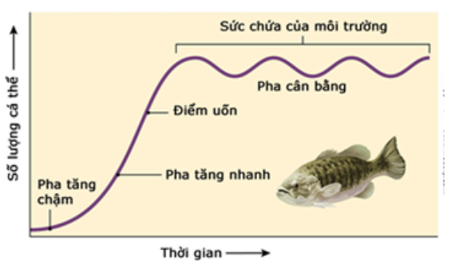
Câu hỏi minh họa
Câu 9: Sự tăng trưởng kích thước của một quần thể cá rô được mô tả bằng đồ thị sau:
Cho các nhận xét sau:
(1) Từ đồ thị cho thấy quần thể cá rô tăng trưởng theo tiềm năng sinh học trong điều kiện môi trường bị giới hạn.
(2) Tốc độ tăng trưởng của quần thể cá rô tăng dần và đạt giá trị tối đa tại điểm uốn, qua điểm uốn tốc độ tăng trưởng của quần thể giảm dần và dừng lại khi quần thể đạt kích thước tối đa.
(3) Ở pha cân bằng, quần thể cá rô có số lượng cá thể ổn định và phù hợp với khả năng cung cấp nguồn sống của môi trường.
(4) Quần thể có số lượng tăng lên rất nhanh trước điểm uốn nhờ quan hệ hỗ trợ diễn ra mạnh mẽ trong quần thể sinh vật.
Số nhận xét đúng là: A. 1. B. 2. C. 3. D. 4.

Slide 29
Hướng dẫn
(1) sai, từ đồ thị cho thấy quần thể cá rô tăng trưởng thực tế trong điều kiện môi trường bị giới hạn, đường cong tăng trưởng thực tế có hình chữ S.
(2) đúng, tốc độ tăng trưởng của quần thể cá rô tăng dần và đạt giá trị tối đa tại điểm uốn, qua điểm uốn tốc độ tăng trưởng của quần thể giảm dần và dừng lại khi quần thể đạt kích thước tối đa.
(3) đúng, ở pha cân bằng, quần thể cá rô có số lượng cá thể ổn định và phù hợp với khả năng cung cấp nguồn sống của môi trường. Lúc này, tỉ lệ tử vong bằng tỉ lệ sinh sản.
(4) sai, vì số lượng tăng lên rất nhanh trước điểm uốn nhờ tốc độ sinh sản vượt trội so với tốc độ tử vong
=> Đáp án B

Slide 30
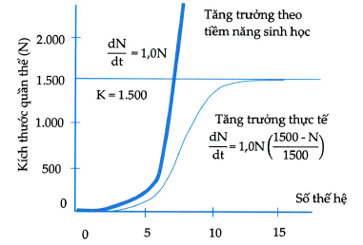
Một số nhận xét được đưa ra như sau:
1. Đường cong tăng trưởng theo tiềm năng sinh học có dạng chữ J.
2. Trong điều kiện môi trường lý tưởng thì mức sinh sản là tối đa và mức tử vong là tối thiểu, do đó sự tăng trưởng đạt tối đa.
3. Trong điều kiện môi trường bị giới hạn, đường cong tăng trưởng có dạng chữ J.
4. Sự tăng trưởng kích thước quần thể của các loài trong thực tế bị giới hạn bởi các nhân tố môi trường. Do đó, quần thể chỉ đạt được số lượng tối đa, cân bằng với sức chịu đựng của môi trường.
5. Thực tế có môi trường lí tưởng, nhiều loài kích thước cơ thể nhỏ, tuổi thọ thấp tăng trưởng gần với kiểu hàm mũ. Tuy nhiên, theo thời gian số lượng của chúng tăng rất nhanh nhưng thường giảm đột ngột ngay cả khi kích thước quần thể chưa đạt tối đa do chúng mẫn cảm với các tác động của các nhân tố hữu sinh.
Trong số những nhận xét trên, có bao nhiêu nhận xét sai?
A. 0 B. 1 C. 2 D. 3
Câu hỏi minh họa
Câu 10: Cho hình ảnh sau:

Slide 31
Một số nhận xét được đưa ra như sau:
1. Đường cong tăng trưởng theo tiềm năng sinh học có dạng chữ J.
2. Trong điều kiện môi trường lý tưởng thì mức sinh sản là tối đa và mức tử vong là tối thiểu, do đó sự tăng trưởng đạt tối đa.
3. Trong điều kiện môi trường bị giới hạn, đường cong tăng trưởng có dạng chữ J.
4. Sự tăng trưởng kích thước quần thể của các loài trong thực tế bị giới hạn bởi các nhân tố môi trường. Do đó, quần thể chỉ đạt được số lượng tối đa, cân bằng với sức chịu đựng của môi trường.
5. Thực tế có môi trường lí tưởng, nhiều loài kích thước cơ thể nhỏ, tuổi thọ thấp tăng trưởng gần với kiểu hàm mũ. Tuy nhiên, theo thời gian số lượng của chúng tăng rất nhanh nhưng thường giảm đột ngột ngay cả khi kích thước quần thể chưa đạt tối đa do chúng mẫn cảm với các tác động của các nhân tố hữu sinh.
Trong số những nhận xét trên, có bao nhiêu nhận xét sai?
A. 0 B. 1 C. 2 D. 3
Câu hỏi minh họa
Câu 10: Cho hình ảnh sau:

Slide 32
D. BIẾN ĐỘNG SỐ LƯỢNG CÁ THỂ TRONG QUẦN THỂ
Các kiểu biến động số lượng
Biến động theo chu kì
Biến động không theo chu kì
2. Nguyên nhân gây biến đổi số lượng cá thể trong quần thể
Nhóm các nhân tố vô sinh
Nhóm các nhân tố hữu sinh
3. Ý nghĩa của nghiên cứu về biến động số lượng cá thể
4. Điều chỉnh số lượng cá thể của quần thể
Cơ chế điều chỉnh
b. Xu hướng điều chỉnh: Điều chỉnh ở mức cân bằng

